Slide 1


Slide 2

SIA WEB
Módulo Desertores y Ausentes

Slide 3

Acceso
Ingrese desde su navegador al sitio web de la Universidad: http://www.unisimon.edu.co/ y seleccionar en menú principal la opción «Portales»

Slide 4

Dirigirse a la sección «Portal Profesores y Administrativos»

Slide 5

Digite su usuario y contraseña para acceder al sistema y luego presione sobre el botón «Acceder»

Slide 6
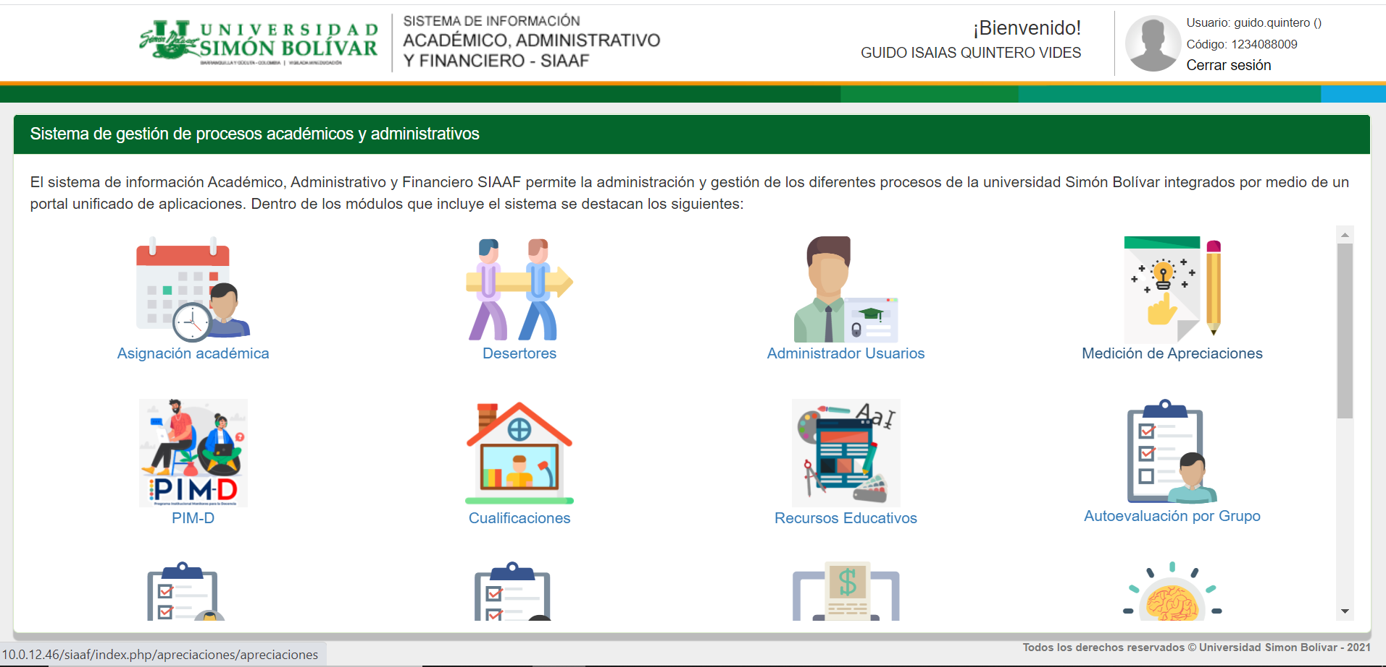
Luego de ingresar al sistema deberá seleccionar el módulo «Desertores»

Slide 7
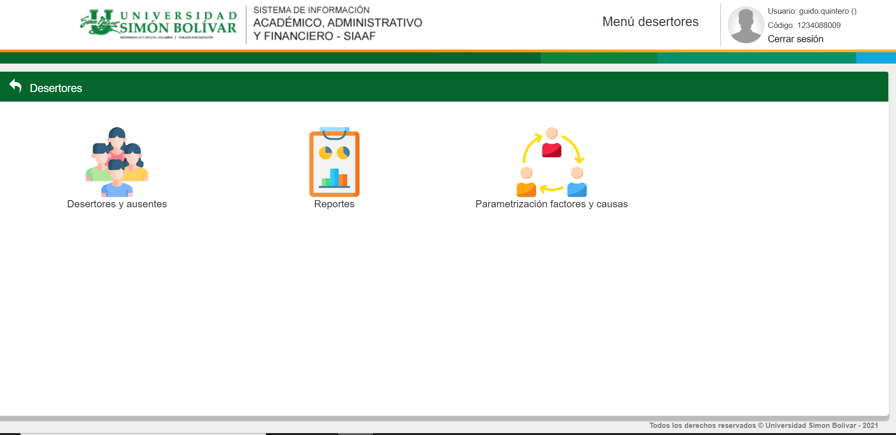
Nos encontraremos con el menú de desertores, se deberá seleccionar el icono “Desertores y Ausentes”

Slide 8
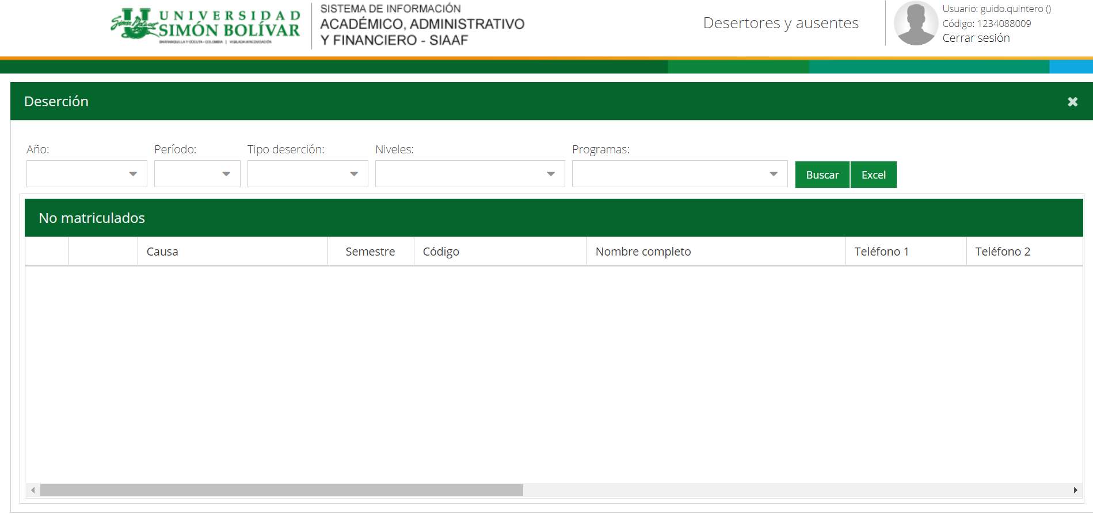
Procedemos a completar todos los filtros, [año,periodo,tipo deserción, nivel, programa], posteriormente presionamos el boton buscar.

Slide 9
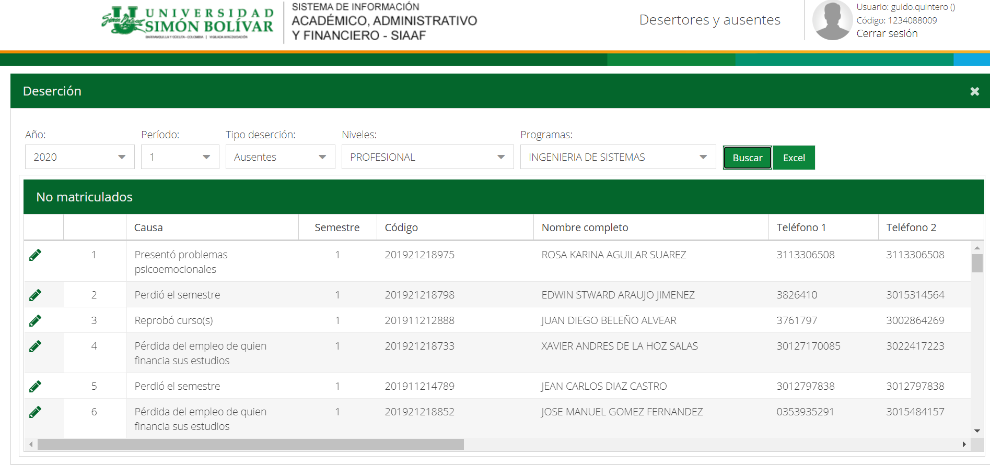
Para añadir o editar la causa de un estudiante, presionamos el icono señalado y se desplegará una ventana para elegir la causa.

Slide 10
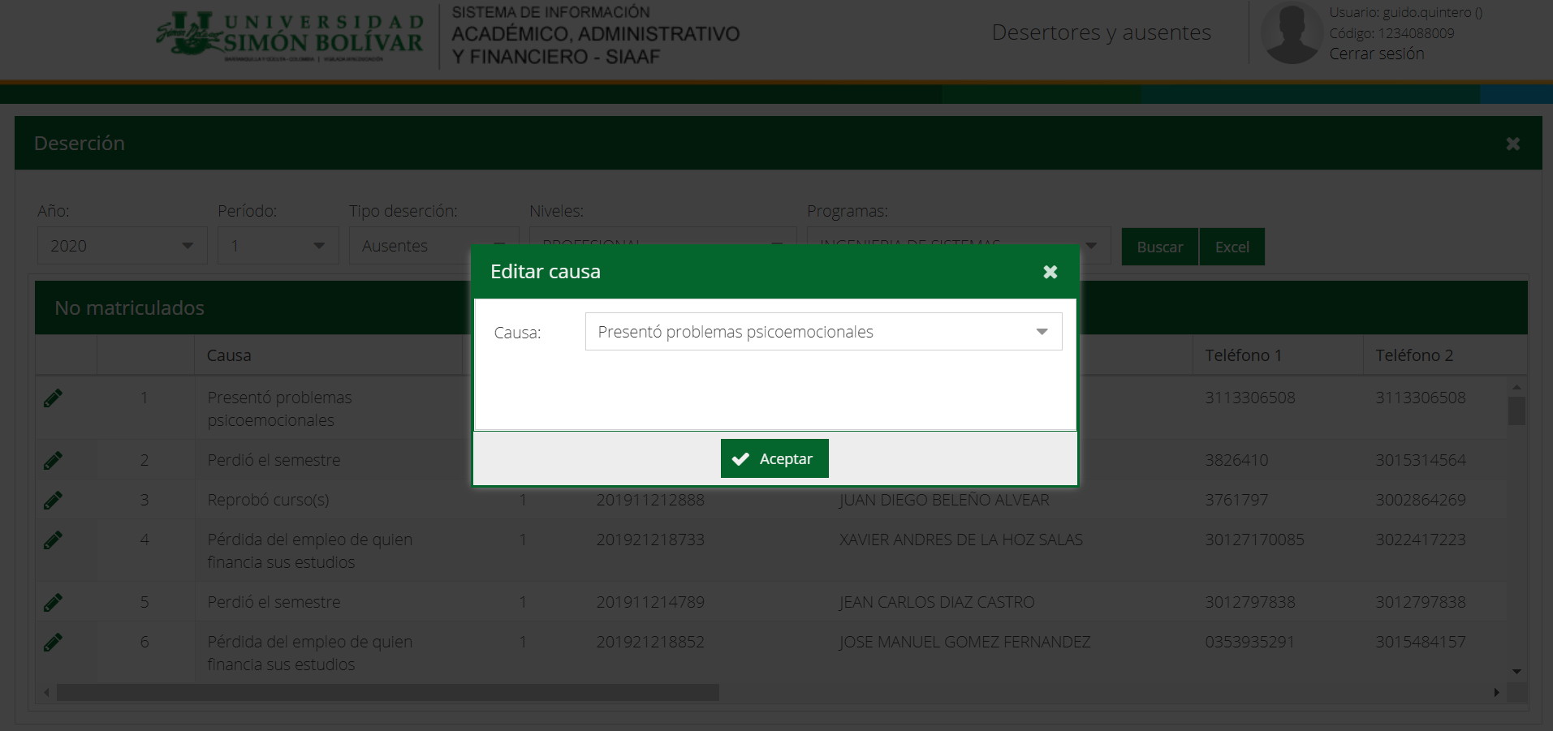
Escogemos la causa en la siguiente lista desplegable, posterior a eso presionamos el boton aceptar y automáticamente se actualizará la causa de deserción o ausencia del estudiante seleccionado

